Slide 1
Expédition+ - Volet parents

Slide 2
Atelier 1 L’anxiété de mon enfant: comment l’aider à sortir de sa zone de confort?

Slide 3
Objectifs
À la fin de l’atelier, vous serez en mesure :
De connaître la personne intervenante et les autres membres du groupe;
De comprendre le concept de la zone de confort et l’objectif du programme;
De cibler des comportements d’évitement chez votre enfant;
De comprendre le lien entre les pensées, les émotions et sensations et les comportements;
D’accompagner votre enfant dans la remise en question de certaines pensées à l’aide de questions.

Slide 4
La zone de confort
https://www.youtube.com/watch?v=uTxRd8UfKa0

Slide 5
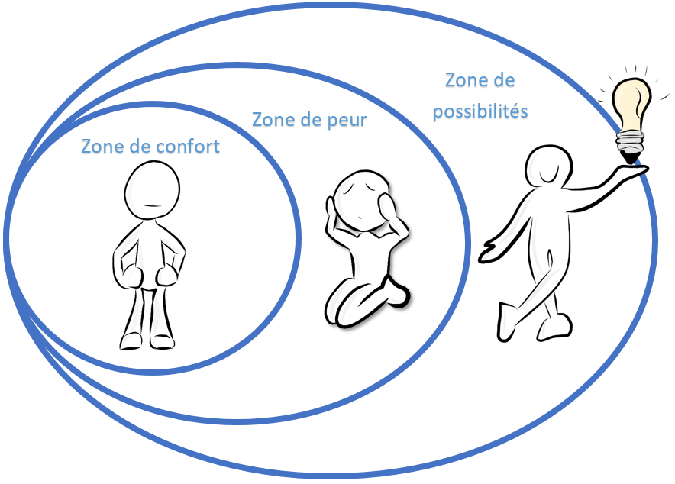
La zone de confort

Slide 6
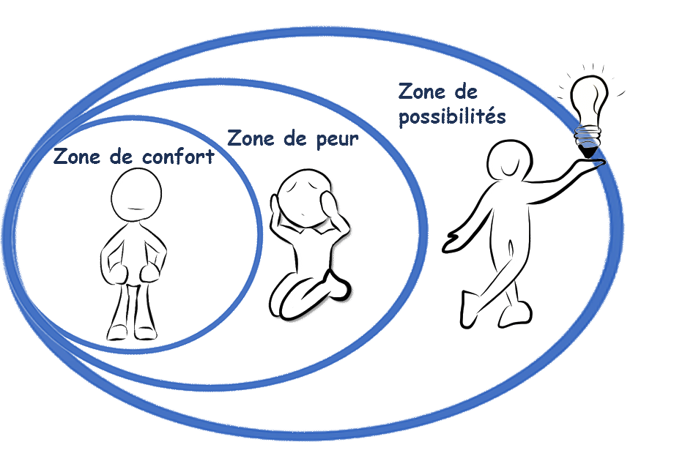
La zone de confort… lorsqu’on évite les situations

Slide 7
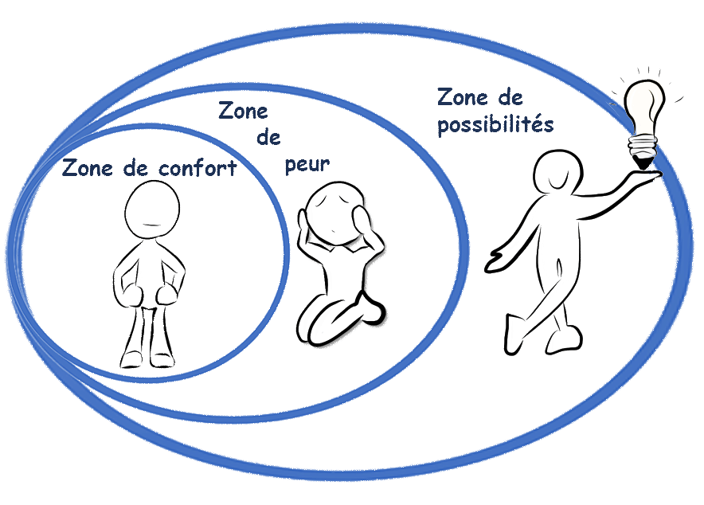
Ma zone de confort… lorsqu’on affronte les situations

Slide 8
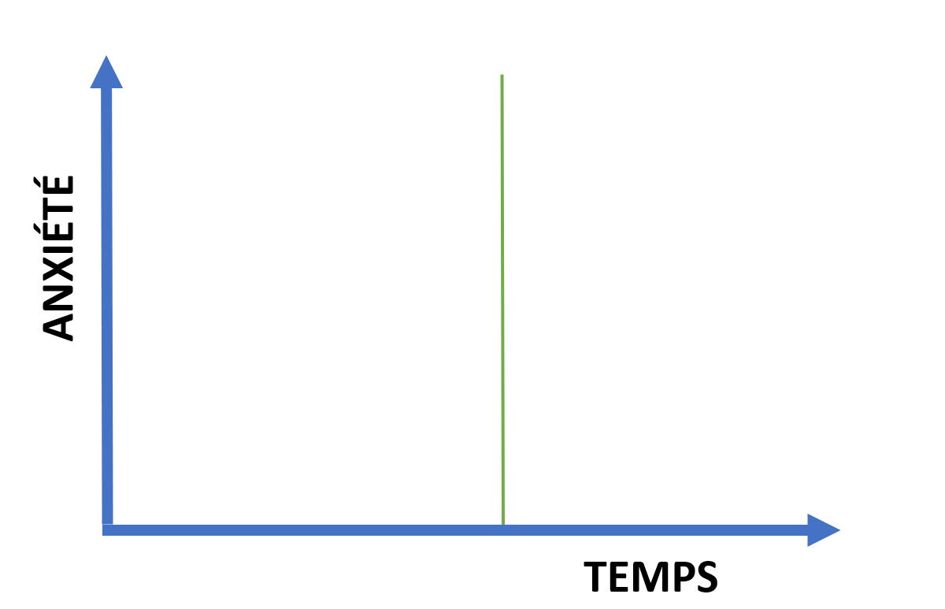
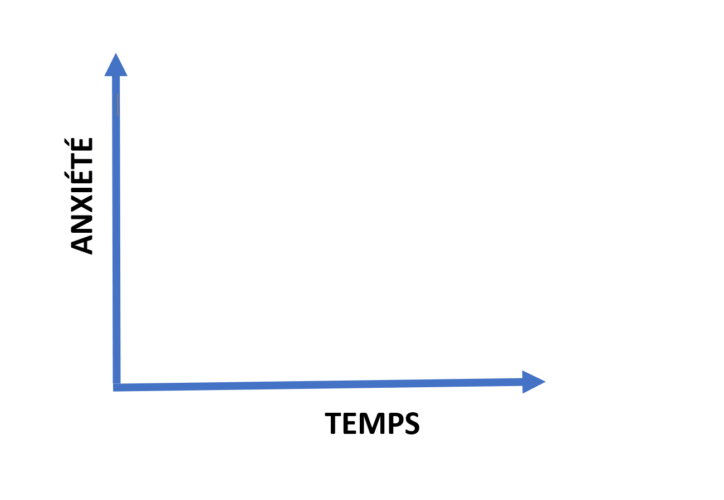
Les stratégies d’évitement et d’exposition

Slide 9
Pour élargir sa zone de confort, votre enfant apprendra à…
Ma zone de possibilités
Zone de peur
Ma zone de confort
Reformuler mes pensées
Réguler mes émotions
Reformuler ses pensées;
Réguler ses émotions;
Passer à l’action;
Adopter des habitudes de vie aidantes;
Utiliser des stratégies de gestion de stress;
Nourrir et bien utiliser son réseau social.
Moi
Utiliser des stratégies de gestion de stress
Passer à l’action
Nourrir et utiliser mon réseau social
Adopter des habitudes de vie aidantes

Slide 10
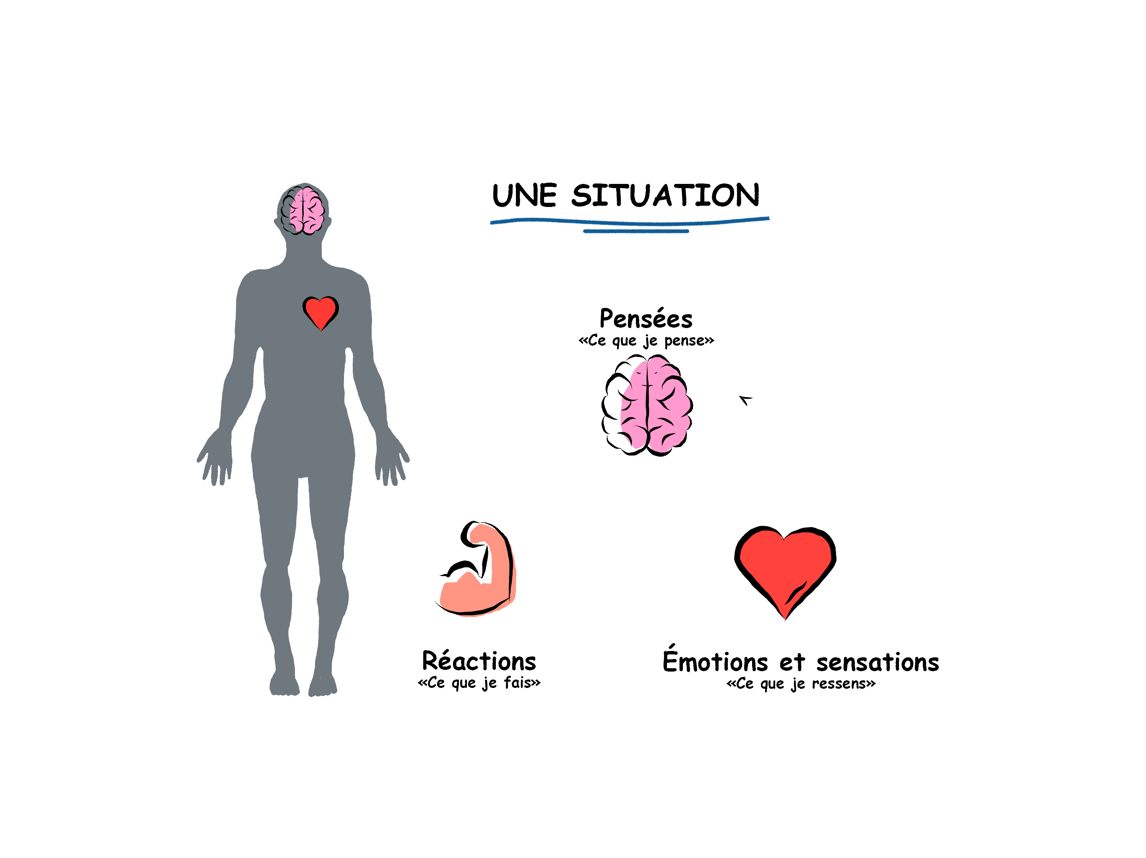
Qu’est-ce qui se passe à l’intérieur?
https://www.youtube.com/watch?v=YMKGjN67HzU

Slide 11
Atelier 2 Et moi, qu’est-ce que ça me fait vivre?

Slide 12
Objectifs
À la fin de l’atelier, vous serez en mesure :
De connaître la pleine conscience et ses bienfaits;
D’accompagner votre enfant dans la gestion de ses émotions;
De comprendre votre rôle de modèle;
De cerner le type d’intolérance de votre enfant.

Slide 13
Introduction à la pleine conscience
https://www.youtube.com/watch?v=_NC86pJWA7k

Slide 14
Respiration en pleine conscience
https://sante-mentale-jeunesse.usherbrooke.ca/wp-content/uploads/2018/11/Respiration-tu_final.wav

Slide 15
La pleine conscience, un outil essentiel
Pour aller plus loin…
Le guide de présence à soi (GPS) est un recueil d’activités que votre enfant peut faire à la maison, avec votre accompagnement si vous le souhaitez.
https://sante-mentale-jeunesse.usherbrooke.ca/wp-content/uploads/2018/12/Final-GPS.pdf

Slide 16
Les émotions
https://www.youtube.com/watch?v=_DakEvdZWLk&t=2s

Slide 17
Moi, un modèle?
https://www.youtube.com/watch?v=m6Cp0-HDuTc

Slide 18
Les intolérances… des lunettes qui déforment la réalité!
https://www.youtube.com/watch?v=a89XHTXwu70

Slide 19
Atelier 3 Le piège de l’accommodation

Slide 20
Objectifs
À la fin de l’atelier, vous serez en mesure :
De comprendre le concept de l’accommodation;
De cibler des comportements d’accommodation que vous utilisez;
De remplacer vos comportements d’accommodation par de nouvelles solutions;
De discuter avec votre enfant des changements nécessaires.

Slide 21
Le piège de l’accommodation
https://www.youtube.com/watch?v=4KBGjPVQj_0

Slide 22
Atelier 4 Prévenir l’anxiété au quotidien

Slide 23
Objectifs
À la fin de l’atelier, vous serez en mesure :
De cerner les habitudes de vie aidantes et nuisibles;
De découvrir les stratégies de gestion de stress;
De mettre en place des moyens pour accompagner votre enfant dans l’utilisation de ses habitudes de vie aidantes et de ses stratégies de gestion de stress;
De mieux comprendre et prévenir la pression parentale.

Slide 24
Méditation de la montagne
https://sante-mentale-jeunesse.usherbrooke.ca/wp-content/uploads/2018/11/Montagne_final.wav

Slide 25
La pression parentale: toujours plus vite, toujours plus, toujours mieux!
https://www.youtube.com/watch?v=Qdtr60C6YIM

Slide 26
Atelier 5 Le réseau social de soutien et le chemin parcouru

Slide 27
Objectifs
À la fin de l’atelier, vous serez en mesure :
De connaître l’importance d’un réseau social de soutien;
De constater les forces et les limites du réseau social de votre enfant;
De cibler des moyens pour aider votre enfant à enrichir ou à entretenir son réseau;
De faire le bilan de vos apprentissages et de vos acquis;
De mettre en place des stratégies pour prévenir une rechute chez votre enfant.

Slide 28
Carte du réseau social de soutien de votre enfant

Slide 29
Et après…?
Des ressources sont disponibles dans votre région :
CLSC
Organismes communautaires
École de votre enfant
Ligne d’écoute pour les parents : https://www.ligneparents.com/LigneParents

